Slide 1
Märkte
Update & Status Quo

Slide 2
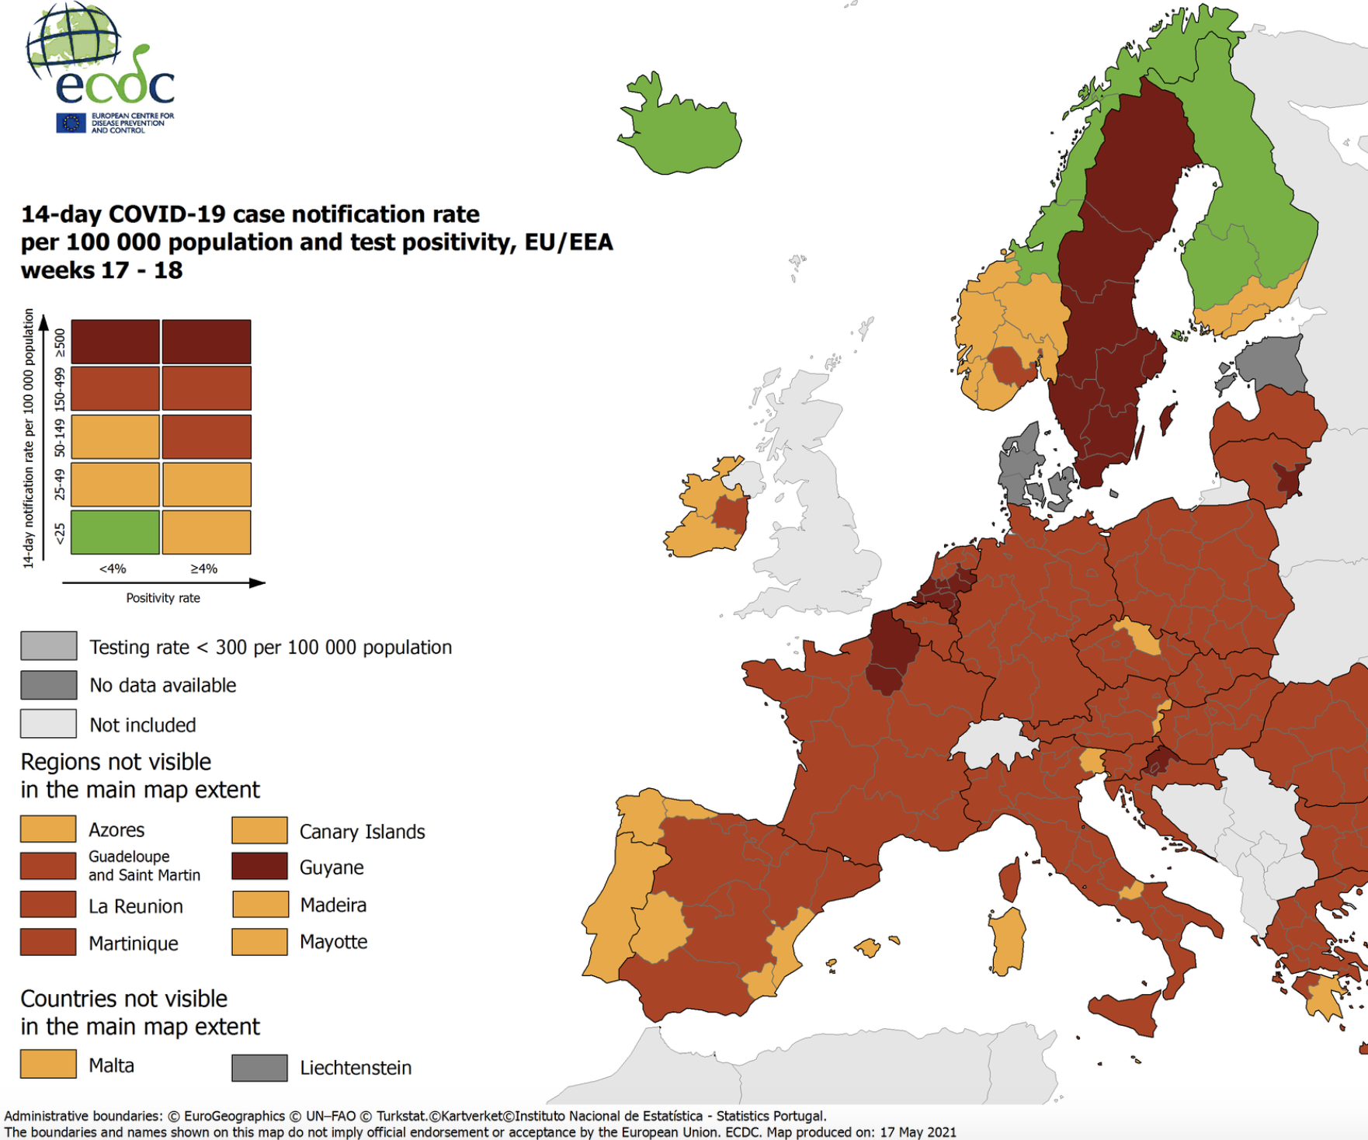
Leitfaden Stand 18. MAI
Personen, die aus grünen/orange Gebieten einreisen dürfen ohne Einschränkungen nach Österreich einreisen;
Personen, die aus roten Gebieten anreisen, müssen entweder getestet, geimpft oder sich von COVID-19 erholt haben;
Personen, die aus dunkelroten Gebieten einreisen, müssen entweder getestet, geimpft oder sich von COVID-19 erholt haben und mindestens 5 Tage in Quarantäne gehen.

Slide 3
FAQ
EinreiseBestimmungen AB 19.05
Grundlage: 14-Tage-Inzidenz -, dazu kommen die Quote positiver Tests sowie die Anzahl durchgeführter Tests pro 100.000 Einwohner.
ECDC will die Grafiken eigenen Angaben zufolge jeden Donnerstag auf Grundlage der nationalen Daten aktualisieren.
Grüne Regionen: 14-Tage-Inzidenz unter 25 und die Rate positiver Tests unter vier Prozent liegt.
Orange Regionen: 14-Tage-Inzidenz unter 50, die Rate positiver Tests aber bei vier Prozent oder darüber liegt. Ebenfalls orange sind Regionen, in denen die Inzidenz zwischen 25 und 150 Fällen liegt, die Rate positiver Tests aber unter vier Prozent.
Rote Regionen: 14-Tage-Inzidenz ab 50 sowie einer Positivrate ab vier Prozent- oder bei einer Inzidenz höher als 150.
Zudem gibt es graue Regionen mit unzureichenden Daten.

Slide 4
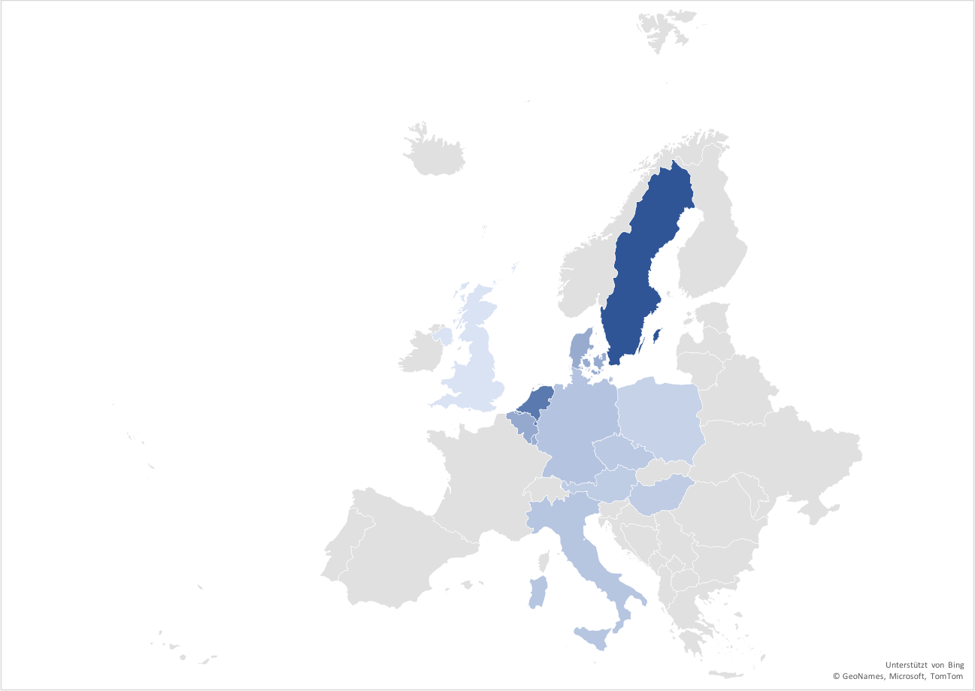
FAQ
Inzidenzen der Herkunftsmärkte Stand 17.05
Land | 7‑Tage‑​
 | Inzidenz​
Österreich | 66,9
Deutschland​ | 83,1
Niederlande​ | 223,4
Belgien | 132,1
Luxemburg | 122,8
Italien | 79,2
Dänemark | 128,6
Schweden | 290,5
Tschechien | 72,6
Polen | 55,6
Ungarn | 66,6
Vereinigtes Königreich | 23,6
Quelle: https://www.corona-in-zahlen.de/weltweit/

Slide 5
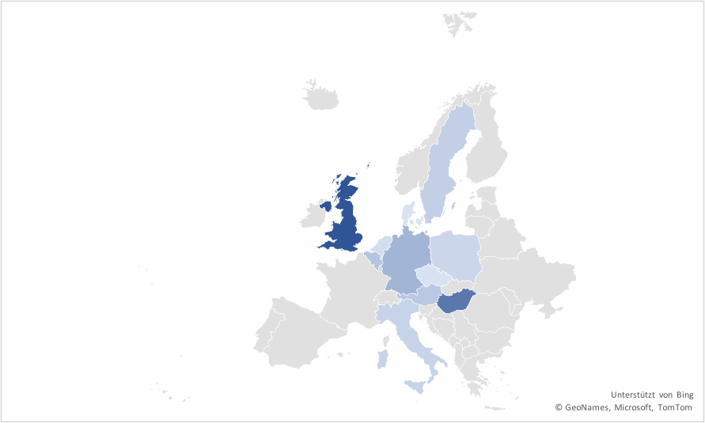
FAQ
IMpfquote Erstimpfung der Herkunftsmärkte Stand 17.05
Land | Impfquote​
 | Erstimpfung​
Österreich | 32,92%
Deutschland​ | 36,32%
Niederlande​ | 29,16%
Belgien | 33,56%
Luxemburg | 30,63%
Italien | 31,04%
Dänemark | 28,09%
Schweden | 31,63%
Tschechien | 28,28%
Polen | 30,36%
Ungarn | 47,15%
Vereinigtes Königreich | 53,50%
Quelle: https://www.corona-in-zahlen.de/weltweit/

Slide 6
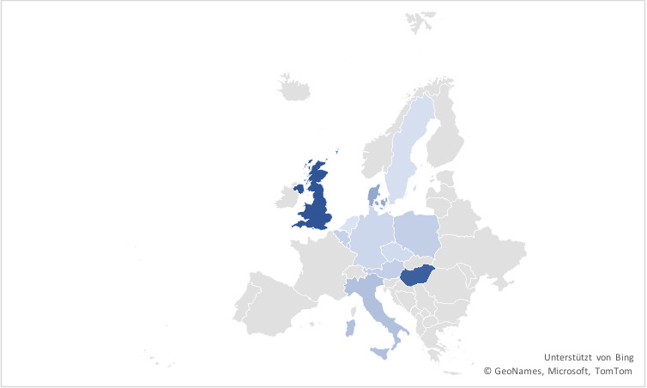
FAQ
IMpfquote Vollständig Stand 17.05
Land | Impfquote​
 | vollständig​
Österreich | 11,92%
Deutschland​ | 10,81%
Niederlande​ | 9,16%
Belgien | 11,61%
Luxemburg | 12,49%
Italien | 14,02%
Dänemark | 17,38%
Schweden | 9,74%
Tschechien | 10,31%
Polen | 11,98%
Ungarn | 27,50%
Vereinigtes Königreich | 29,02%
Quelle: https://www.corona-in-zahlen.de/weltweit/

